Slide 1
eGovernment neboli elektronizace veřejné správy
Pavel Kopecký
Odbor informačních technologií
město Kroměříž

Slide 2
Obsah
Co je eGovernment
CzechPOINT
Datové schránky
Základní registry
Agendové informační systémy

Slide 3
Co je eGovernment
Elektronizace veřejné správy:
Optimalizace procesů veřejné správy
Sdílení informací – referenčních dat
Stanovení práv a povinností
Jednotný přístup – jedno uživatelské jméno a heslo do všech systémů pro úředníky
eGovernment je nástroj ne cíl.

Slide 4
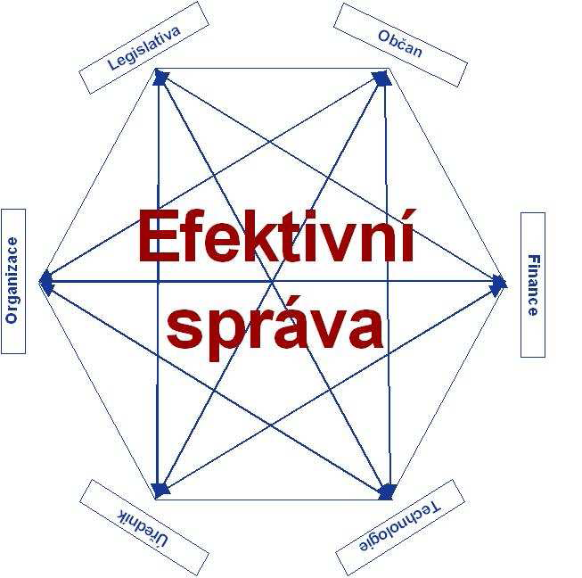
eGovernment jako nástroj modernizace veřejné správy
Významné prvky veřejné správy:
Legislativa
Organizace výkonu veřejné správy
Občan
Úředník
Technologie
Finance

Slide 5

CzechPOINT
Český Podací Ověřovací Informační Národní Terminál:
asistované místo výkonu veřejné správy, umožňující občanovi komunikaci se státem prostřednictvím jednoho místa služeb.
získání a ověření dat z veřejných i neveřejných informačních systémů, úředně ověřit dokumenty a listiny, převést písemné dokumenty do elektronické podoby a naopak, získat informace o průběhu správních řízení ve vztahu k občanovi a podat podání pro zahájení řízení správních orgánů
Rozdělení:
CzechPoint – veřejné pracoviště pro občana
CzechPoint@office – neveřejné pracoviště pro potřeby úředníka organu veřejné moci
CzechPoint@home – občan prostřednictvím datových schránek
http://www.czechpoint.cz/

Slide 6
CzechPOINT a Czech POINT@office
Autorizovaná konverze dokumentů Služba,
Centrální úložiště ověřovacích doložek Služba,
Datové schránky Služba,
Podání do registru účastníků provozu modulu autovraků ISOH,
Přijetí podání podle živnostenského zákona (§ 72),
Vydání ověřeného výstupu ze Seznamu kvalifikovaných dodavatelů,
Výpis z bodového hodnocení řidiče,
Výpis z insolvenčního rejstříku,
Výpis z Katastru nemovitostí,
Výpis z Obchodního rejstříku,
Výpis z Rejstříku trestů,
Výpis z Rejstříku trestů právnické osoby,
Výpis z Živnostenského rejstříku,
Základní registry,
Informační systém cizinců.

Slide 7
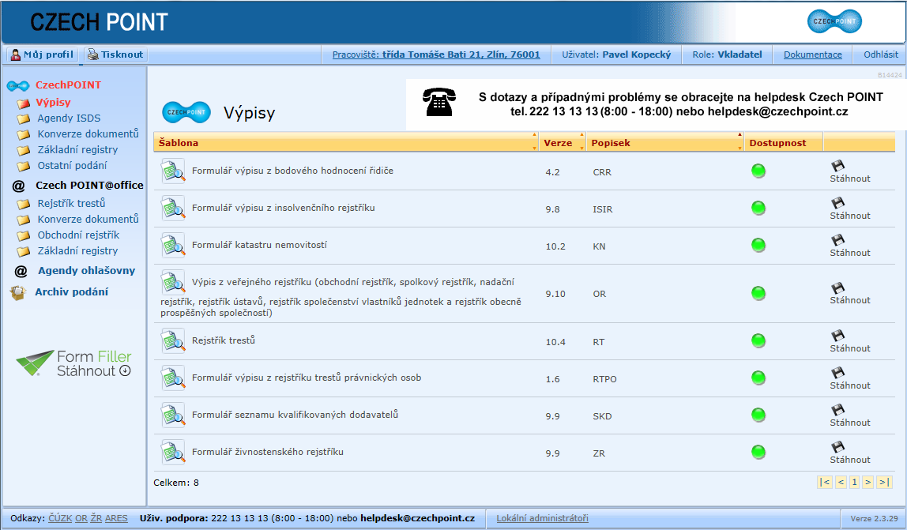

Slide 8
CzechPOINT@home - Základní registry
Veřejné registry
Výpis z Veřejného rejstříku
Výpis z Insolvenčního rejstříku
Výpis z Rejstříku trestů právnických osob
Výpis z Živnostenského rejstříku
Výpis bodového hodnocení řidiče
Výpis ze Seznamu kvalifikovaných dodavatelů
Základní registry
Výpis údajů z Registru obyvatel
Výpis o využití údajů z Registru obyvatel
Změna údajů při zjištění nesouladu v Registru obyvatel
Výpis údajů z Registru osob
Výpis o využití údajů z Registru osob
Změna údajů v Registru osob
Poskytnutí údajů třetí osobě
Odvolání poskytnutí údajů třetí osobě
Veřejný výpis údajů z Registru osob
Přehled dob důchodového pojištění
https://eportal.cssz.cz/web/portal/zobraz-dobu-pojisteni-portlet
https://portal.gov.cz/portal/obcan/cph/

Slide 9

Datová schránka a ISDS
Zásadní změna způsobu doručování (přijímání a podávání) úředních dokumentů – datová schránka a ISDS
Zrovnoprávnění elektronického a listinného dokumentu – proto autorizovaná konverze dokumentů
S tím úzce souvisí:
elektronický podpis
archivní zákon
Orgány veřejné moci (OVM):
státní orgány a územní samosprávné celky
fyzické a právnické osoby, pokud jim byla svěřena působnost v oblasti veřejné správy

Slide 10
Základní registry – základní pojmy
Platforma pro bezpečné sdílení dat
Referenční údaje – údaje právně závazné a platné
Povinnost/možnost OVM získávat potřebné údaje ze základních registrů prostřednictvím:
agendových informačních systémů (AIS)
centrální
lokální
datové schránky – speciální formulář
CzechPoint

Slide 11
Základní registry – dopady pro občana
Při styku s OVM nebudou muset uvádět a dokládat pravdivost údajů, které budou obsaženy v základních registrech ⇒ zrychlení procesu vyřízení jejich záležitosti
Jsou informováni o tom, jaká data o nich stát vede a kdo na ně nahlíží
Měli by veřejnou správu vnímat jako přístupnější a průhlednější

Slide 12
Základní registry – dopady na OVM
Práce s referenčními údaji, které jsou považovány za správné, dokud nebude prokázán opak
Všechny agendové informační systémy „pracují“ se stejnými údaji (efektivní využívání dat ze základních registrů, odstranění duplicity)
Do budoucna se počítá s rozšířením o další registry s vazbou na současné základní registry (např. rejstřík řidičů, rejstřík motorových vozidel, rejstřík trestů atd.)

Slide 13
Základní registry – základní pojmy
Agenda:
souhrn činností
vymezena zákonem (upravuje způsob výkonu konkrétního úseku veřejné správy)
Činnost / činnostní role:
soubor úkonů vykonávaných OVM v rámci jejich agendy
činnost je definována konkrétním ustanovením zvláštního zákona, který vymezuje agendu.
Role:
souhrn oprávnění úřední osoby, která vykonává určitou činnost
role se vztahuje ke konkrétní činnosti v konkrétní agendě a znamená oprávnění konkrétního úředníka při výkonu této konkrétní činnosti vytvářet, rušit, zjišťovat, nebo měnit údaje v základních registrech a agendových informačních systémech

Slide 14
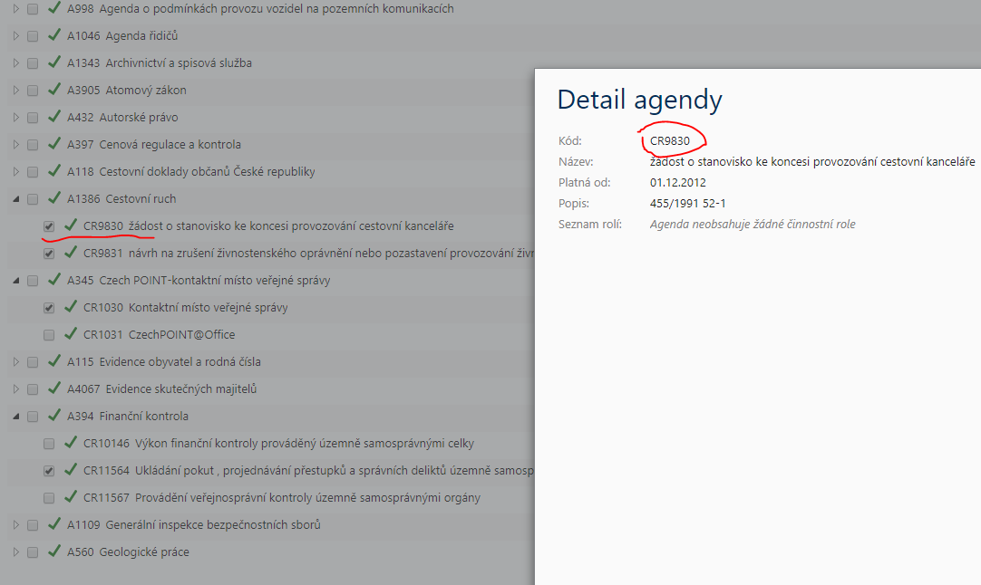
Ukázka agendy a činnostní role

Slide 15
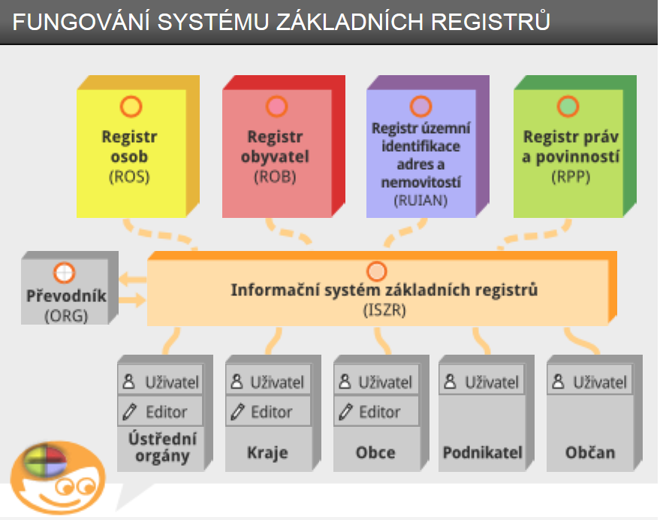
Základní registry – schéma

Slide 16
Základní registry – REGISTR ÚZEMNÍ IDENTIFIKACE
Registr územní identifikace, adres a nemovitostí – RÚIAN
údaje o základních územních a správních prvcích, např.:
identifikační údaje (kód a název)
lokalizační údaje (definiční bod, hranice, defin. čára)
u pozemku kód a název katastrálního území, parc. č.
u stavebního objektu údaje o pozemku, číslo popisné/evidenční, část obce
zda je obec městys, město, statutární město nebo hlavní město, údaje o znakua vlajce
Správce registru: Český úřad zeměměřický a katastrální
Registr je veřejným seznamem.

Slide 17
Základní registry – REGISTR OBYVATEL - ROB
základní údaje o občanech a cizincích s povolením k pobytu, např.:
jméno a příjmení,
datum a místo narození a úmrtí
čísla elektronicky čitelných identifikačních dokladů
adresa místa pobytu – ve formě referenční vazby na údaje v RÚIAN
Registr je neveřejný
Správce registru: Ministerstvo vnitra

Slide 18
Základní registry – REGISTR OSOB - ROS
Registr právnických osob, podnikajících fyzických osob a orgánů veřejné moci
údaje o právnických osobách, podnikajících fyzických osobách, orgánech veřejné moci i o nekomerčních subjektech, jako jsou občanská sdružení a církve, např.:
obchodní firma nebo název nebo jméno a příjmení podnikající FO (jde-li o osobu vedenou v ROB, ve formě referenční vazby na údaj v ROB)
právní forma
Správce registru: Český statistický úřad

Slide 19
Základní registry – REGISTR PRÁV A POVINNOSTÍ
Registr agend orgánů veřejné moci a některých práv a povinností – RPP
referenční údaje o působnosti orgánů veřejné moci, mj. oprávnění k přístupu do k jednotlivým údajům, informace o změnách provedených v těchto údajích apod.
slouží jako garance bezpečné správy dat občanů a subjektů vedených v jednotlivých registrech
Správce registru: Ministerstvo vnitra

Slide 20
Centrální agendové informační systémy
ISKN - Informační systém katastru nemovitostí
ISÚI - Informační systém územní identifikace
ROS AIS
ISEO – informační systém obyvatel
ISC – informační systém cizinců

Slide 21
eIDAS
eIDAS - nařízení Evropského parlamentu a Rady (EU) č. 910/2014 ze dne 23. července 2014 o elektronické identifikaci a službách vytvářejících důvěru pro elektronické transakce na vnitřním trhu a o zrušení směrnice 1999/93/ES:
Uznávání elektronické identifikaci pro přístup k on-line službám poskytovaným veřejným sektorem (19.9.2018)
služby vytvářející důvěru (1.7.2016):
vytváření, ověřování shody a ověřování platnosti elektronických podpisů, elektronických pečetí nebo elektronických časových razítek, služeb elektronického doporučeného doručování a certifikátů souvisejících s těmito službami nebo
ve vytváření, ověřování shody a ověřování platnosti certifikátů pro autentizaci internetových stránek nebo
v uchovávání elektronických podpisů, pečetí nebo certifikátů souvisejících s těmito službami.

Slide 22
eIDAS
Přímé dopady nařízení eIDAS k 1. červenci 2016
kvalifikovaný el. podpis a kvalifikovaná el. pečeť
podpora formátů rozšířeného elektronického podpisu AdES
důkladná validace el. dokumentů včetně podpory zahraničních certifikátů
Dopady nařízení eIDAS s pozdější účinností
elektronická identifikace
elektronické doporučené doručování
kvalifikované certifikáty pro autentizaci webových stránek
https://www.lupa.cz/serialy/eidas-elektronicke-podpisy-a-sluzby-vytvarejici-duveru/ - Seriál eIDAS, elektronické podpisy a služby vytvářející důvěru
http://www.mvcr.cz/clanek/informace-k-pouzivani-elektronickeho-podpisu.aspx - Ministerstvo vnitra ČR - eIDAS, Elektronický podpis

Slide 23
Děkuji za pozornost.
Pavel Kopecký
Odbor informačních technologií
město Kroměříž
e-mail: Pavel.Kopecky@mesto-kromeriz.cz

